Slide 1
Belgique? Comment en est-on arrivé là?
Module 2 Séquence 5
Petra Meier Histoire de la moitié du ciel: évolution du droit politique des femmes

Slide 2
Représentation équilibrée
Entre 60% et 40% de membres de chaque sexe (genre?)
Belgique, 2019: 41% de femmes; 15 pays équilibrés
Mais
Tardif: vote 1948 et pas de présence significative avant 2000
Evolution?

Slide 3
1e vague de féminisme
Fin XIXe début XXe: enseignement filles
Secondaire: 1864 Gatti de Gamond: secondaire filles
Universitaire: 1880: filles ULB, 1890: femmes diplômables
Puis professions: 1922: femmes peuvent devenir avocates
Enseignement prioritaire, droit de vote ensuite (pas de suffragettes en B)
POB et PL: peur vote féminin catholique

Slide 4
Vote femmes
1921 : élections communales sauf adultères et prostituées
Veuves de guerre, résistantes et mères de soldats morts au front
Peuvent se présenter aux élections législatives
1948: droit de vote
Mais seulement <5% de femmes encore en 1970
10% dans les années 90

Slide 5
2e vague féministe
Années 1970
« travail égal - salaire égal », « avortement les femmes décident », « égalité des sexes »
Agenda politique: quota : peu succès
1986 Miet Smets, ex-présidente femmes CVP:
secrétaire d’Etat égalité chances (John Rawls)
Promotion des femmes en politique locale
Violence à l’égard des femmes
Égalité sur le marché du travail

Slide 6
Loi quota 1994
Smets – Tobback: minimum 33% sexe le moins représenté
1994, locales, provinciales, européennes: 25%
1995: exemption de quota
1999: 1e application loi
Résistances:
Beaucoup de dimensions dans la composition des listes (courants politiques, diversités géographique et sociale): inutile d’en ajouter un
Femmes pas intéressées par la politique et pas d’obstacles structurels

Slide 7
Loi 2002 : parité
50% sur chaque liste et 2 premiers sexe différent

Slide 8
Analyse
1995: augmentation des femmes au Sénat, à la Chambre et à Bruxelles
2003: différence Chambre, Flandre et Wallonie
Proportionnel: listes complètes, tous sièges;
Grande circonscription: grand nombre de sièges; effet présentation femmes
Petite circonscr° (Lux): peu sièges (4): si quota 33%: peu chances qu’une femme soit élue
Les partis ne gagnent pas 4 sièges: donc, pas d’élues car rarement têtes de liste

Slide 9
Analyse, 2e temps
2e loi: 50% et 2 premières places alternées
Parlement wallon:
petites circonscriptions, donc moins de chances
sauf si les femmes sont bien haut sur la liste
(effet dévolutif case de tête diminué mais joue encore pour les premières places)
Donc, alternance premières places joue dans petites circonscriptions.

Slide 10
Résistances locales
Niveau local, plus de votes de préférence, donc sauts de place plus facile
Donc, prime aux plus connus, déjà en place
Difficulté de recruter des femmes
Depuis 2018, tirette hommes-femmes sur toute la liste
A Bruxelles, 49% de femmes élues dans les communes en 2018
En Wallonie et en Flandre, 39% de femmes seulement en 2018

Slide 11
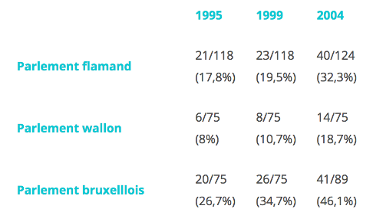
Augmentation du nombre d’élues

Slide 12
Quota de genre et effets parlementaires

Slide 13
Egalité des chances
Représentation de la diversité
LGBTQ
Origine étrangère
Âges
…
Langue…

